Slide 1
2021663041
소프트웨어학과 손영빈
시스템 프로그래밍
깃허브 정리
깃허브 주소: ybson0718/system

Slide 2

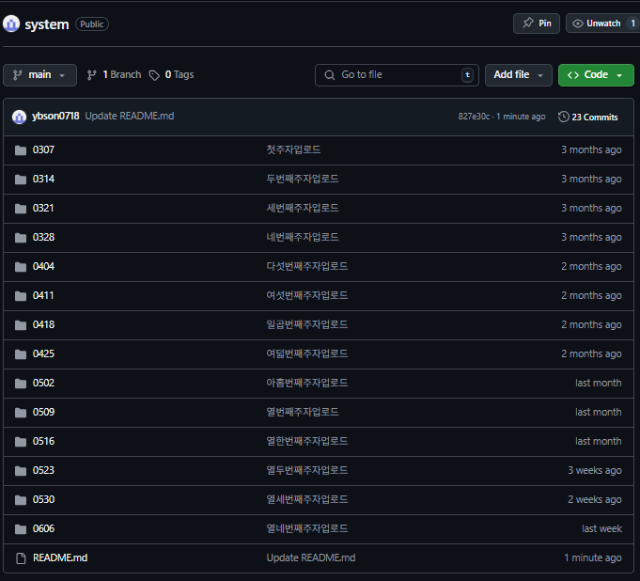
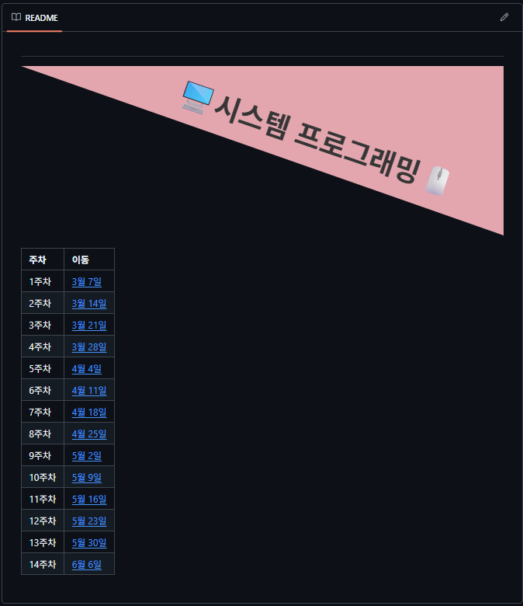
README 소개
01
주차 별로 날짜를 클릭하면 해당하는 깃 허브 사이트로 이동합니다.

Slide 3
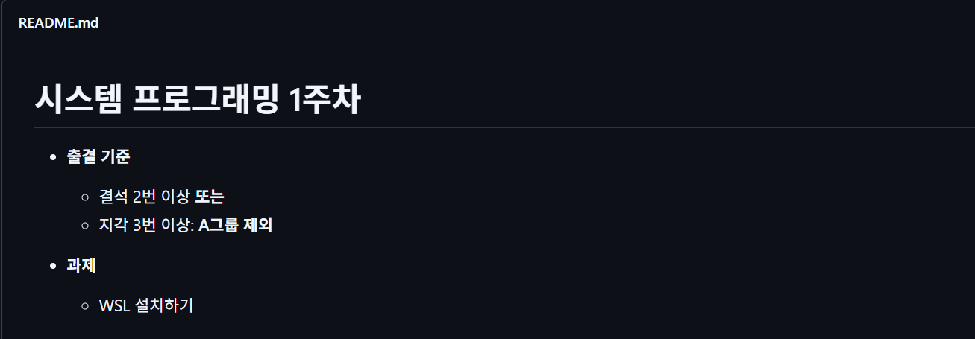
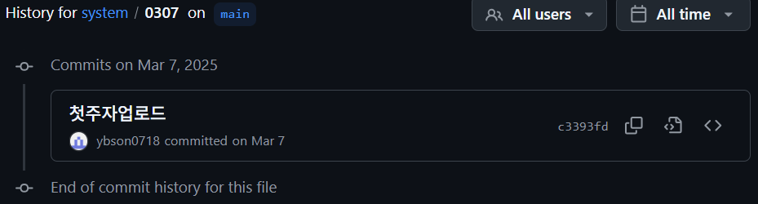

3월 7일 (금)
업로드 날짜: 3월 7일
기한 내에 업로드 완료

Slide 4
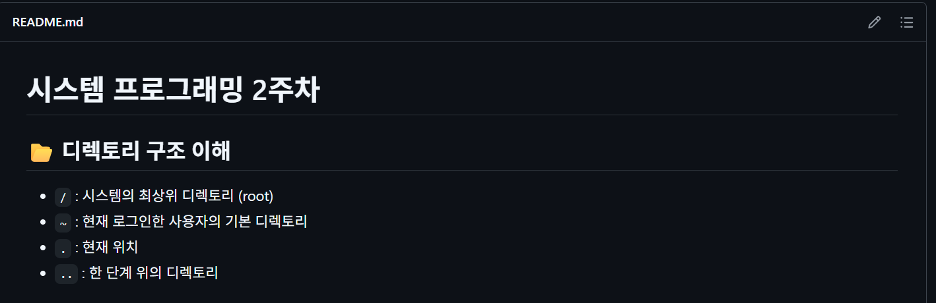
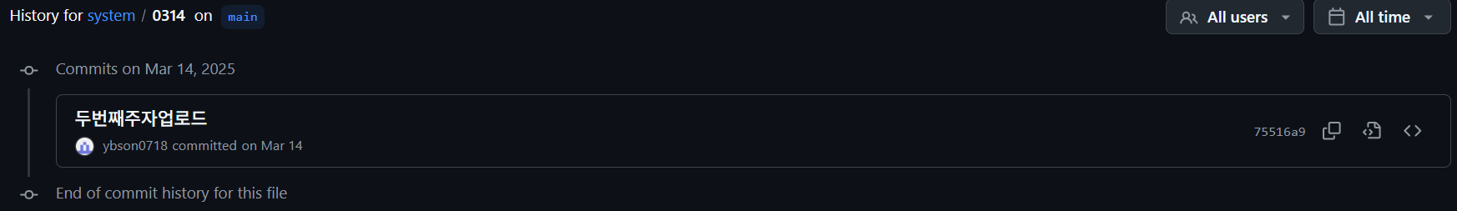
3월 14일 (금)
업로드 날짜: 3월 14일
기한 내에 업로드 완료

Slide 5
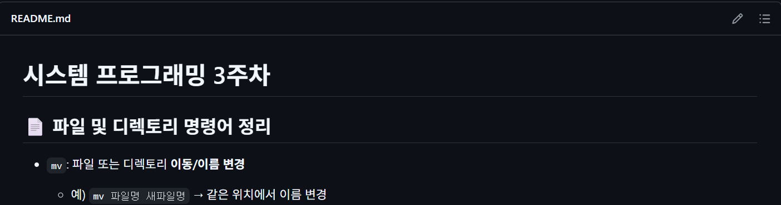
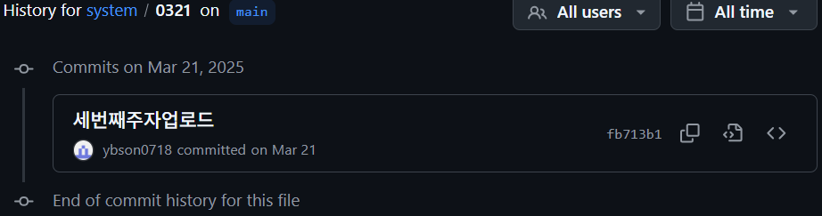
3월 21일 (금)
업로드 날짜: 3월 21일
기한 내에 업로드 완료

Slide 6
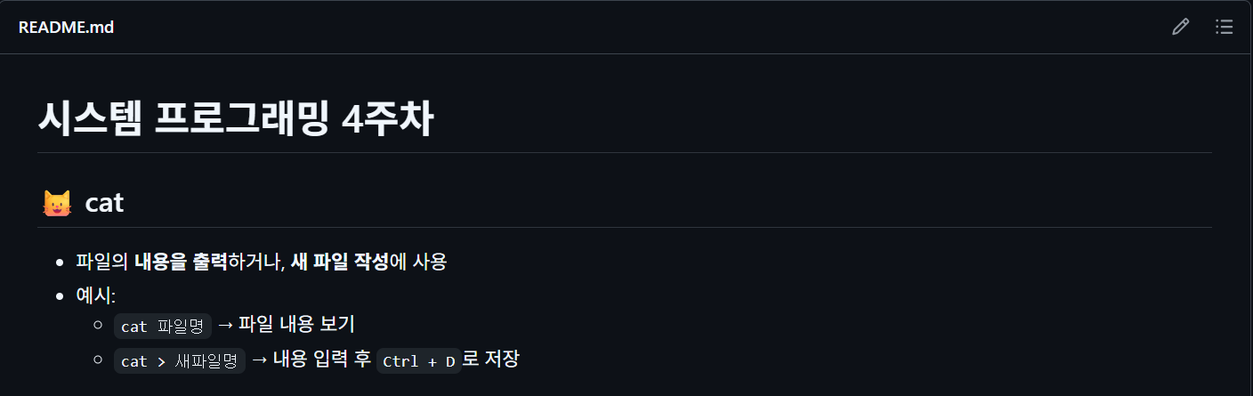
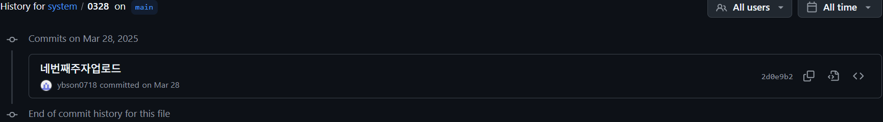
3월 28일 (금)
업로드 날짜: 3월 28일
기한 내에 업로드 완료

Slide 7
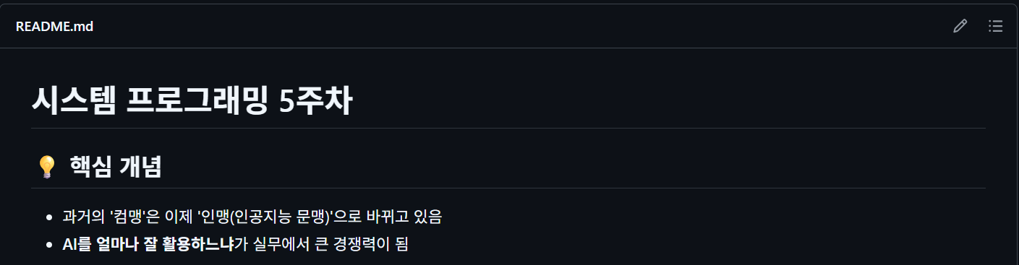
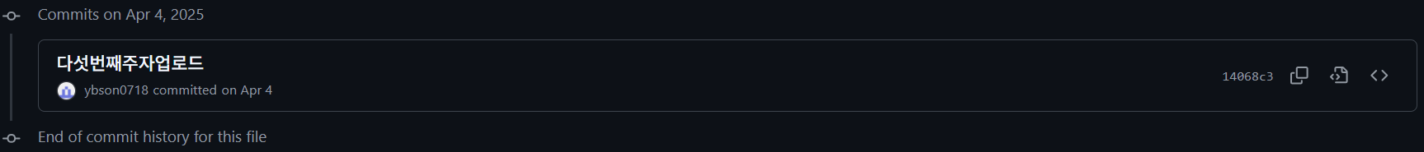

4월 4일 (금)
업로드 날짜: 4월 4일
기한 내에 업로드 완료

Slide 8
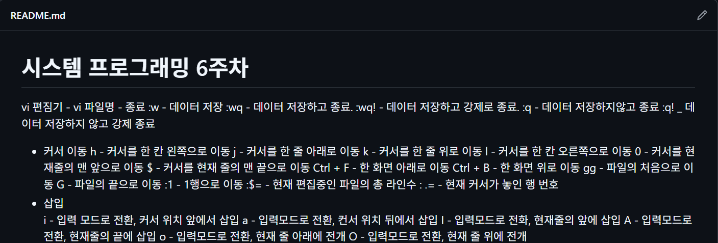
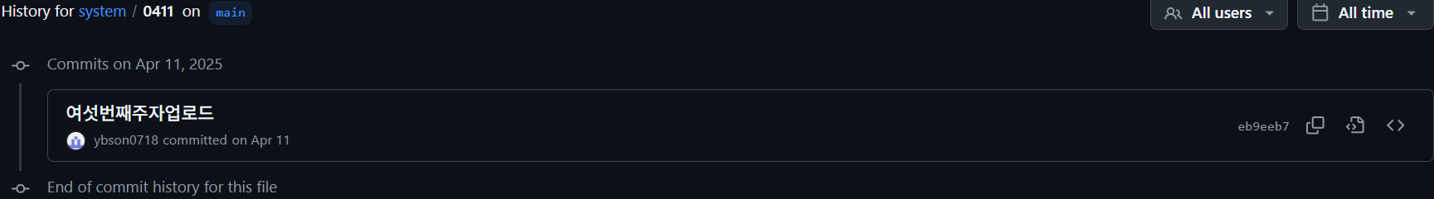
4월 11일 (금)
업로드 날짜: 4월 11일
기한 내에 업로드 완료

Slide 9
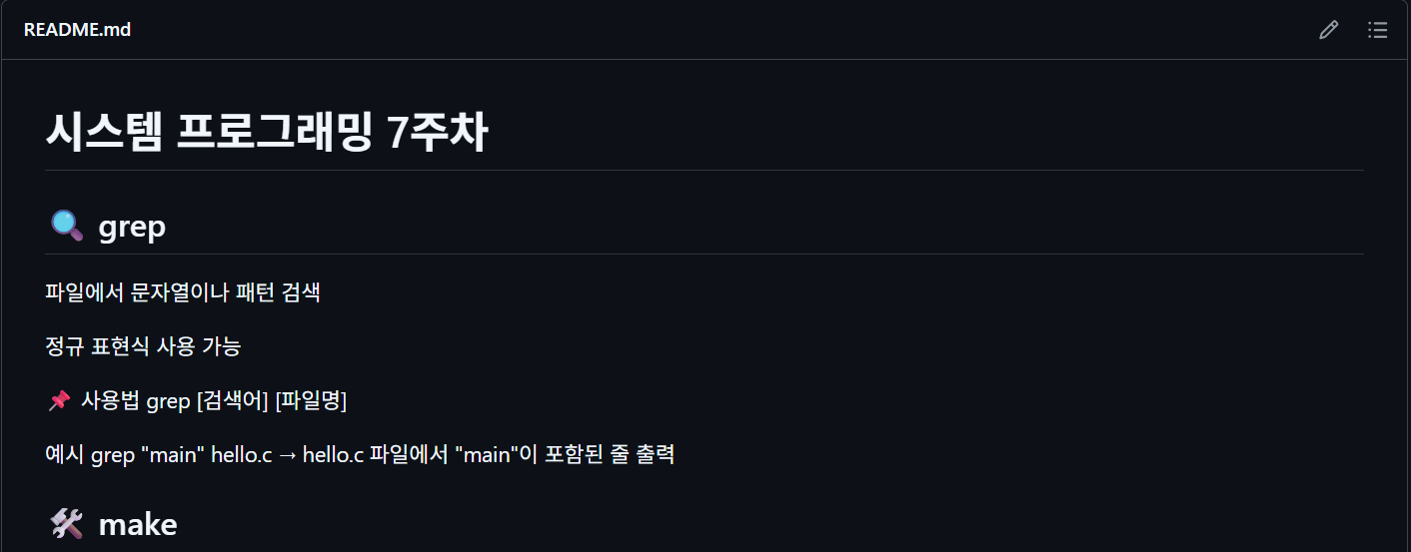
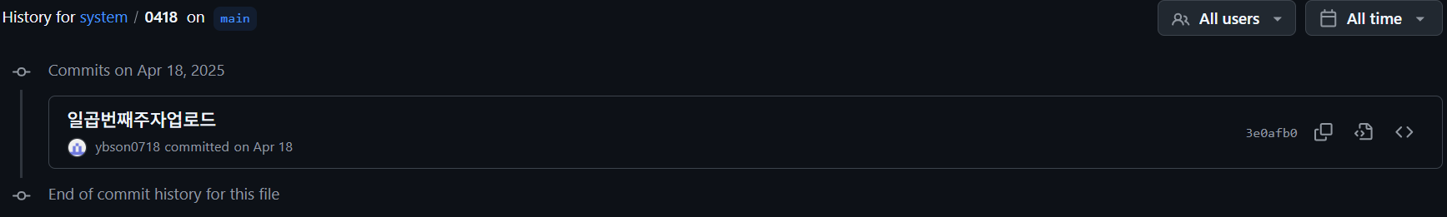
4월 18일 (금)
업로드 날짜: 4월 18일
기한 내에 업로드 완료

Slide 10
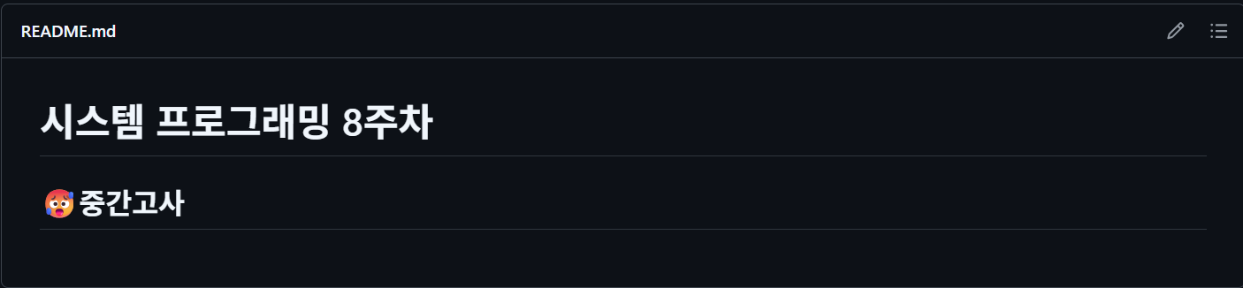
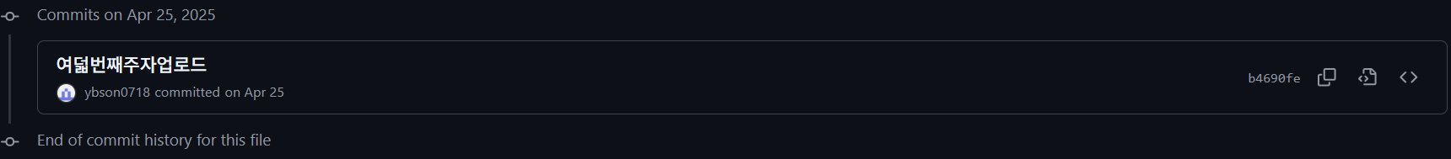
4월 25일 (금)
업로드 날짜: 4월 25일
기한 내에 업로드 완료

Slide 11
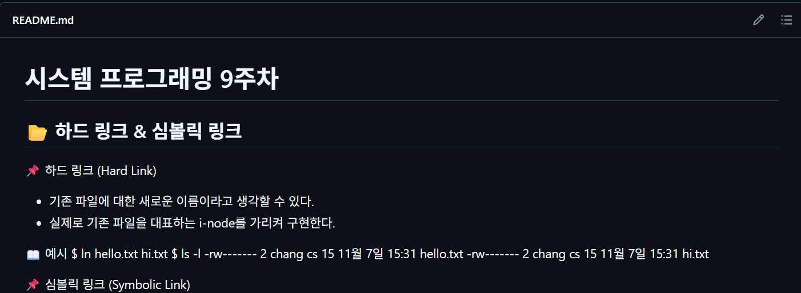

5월 2일 (금)
업로드 날짜: 5월 2일
기한 내에 업로드 완료

Slide 12
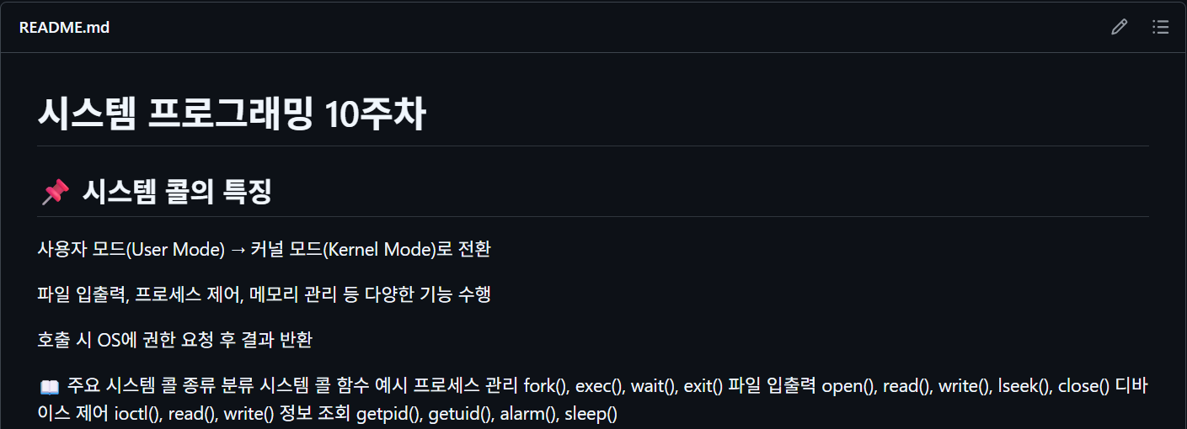
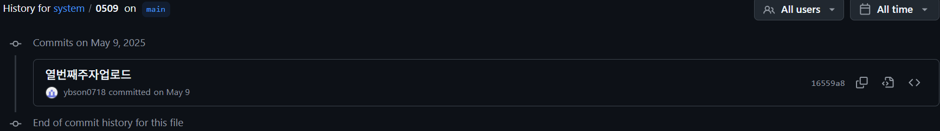
5월 9일 (금)
업로드 날짜: 5월 9일
기한 내에 업로드 완료

Slide 13
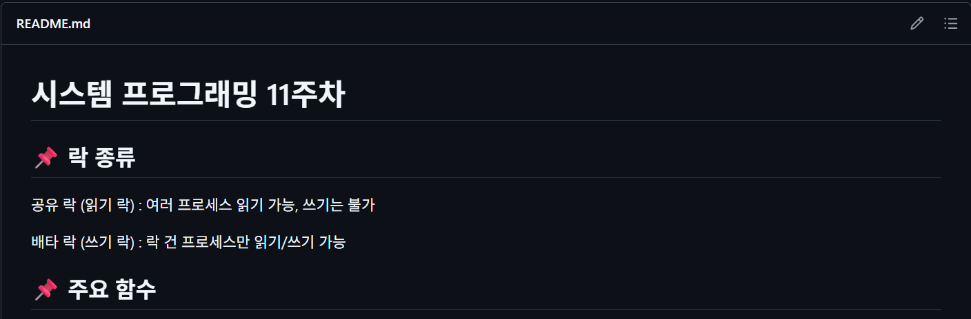

5월 16일 (금)
업로드 날짜: 5월 16일
기한 내에 업로드 완료

Slide 14
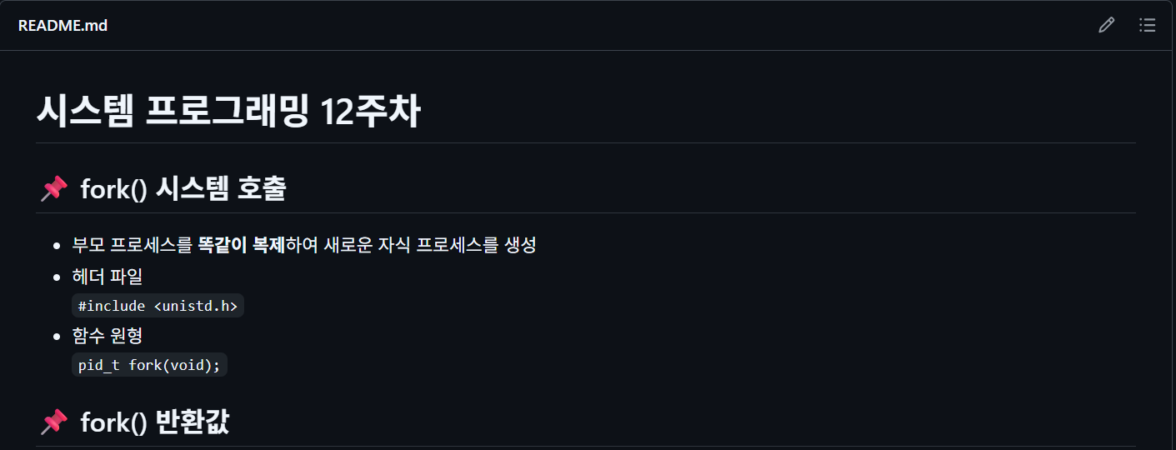
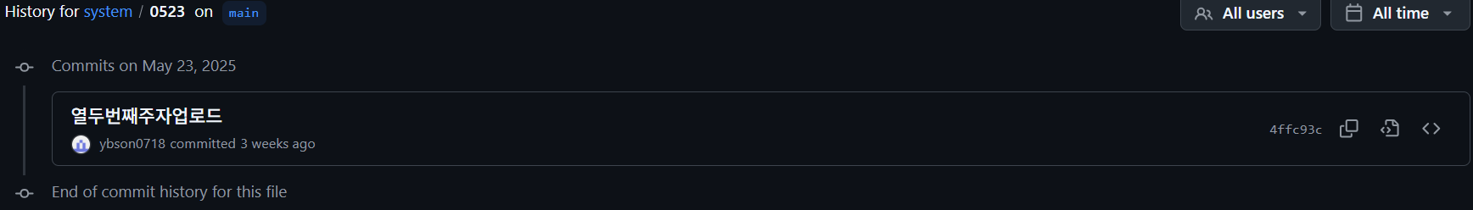
5월 23일 (금)
업로드 날짜: 5월 23일
기한 내에 업로드 완료

Slide 15
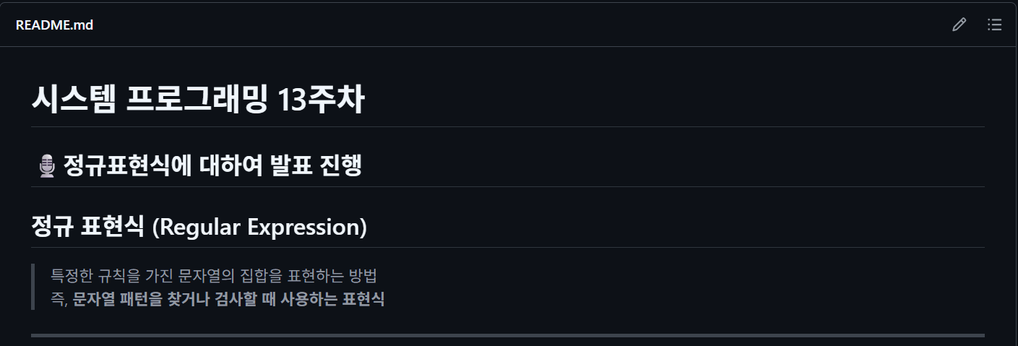
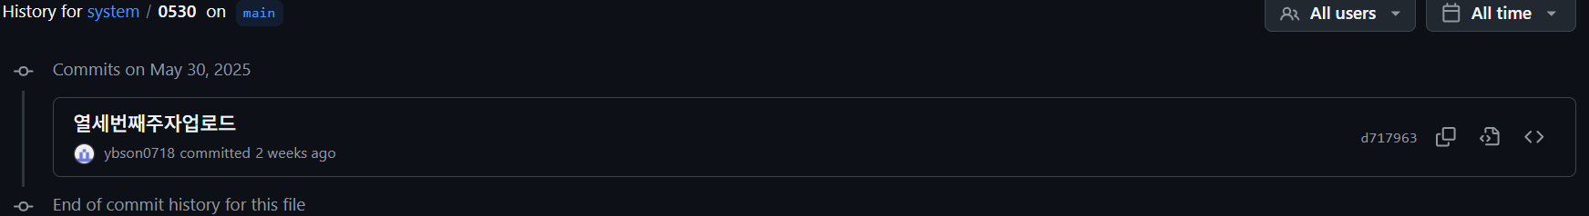
5월 30일 (금)
업로드 날짜: 5월 30일
기한 내에 업로드 완료

Slide 16
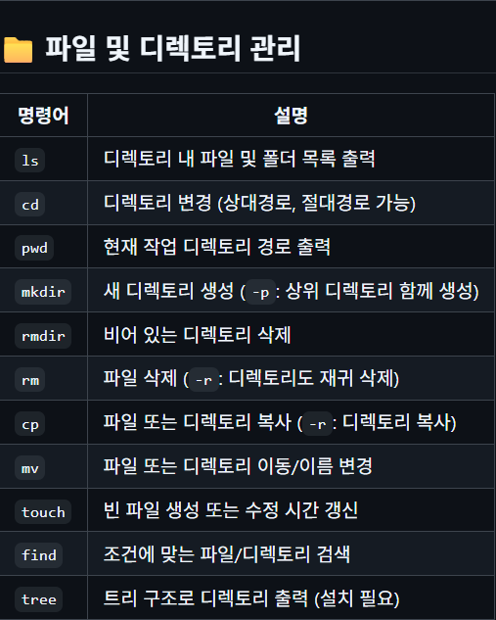
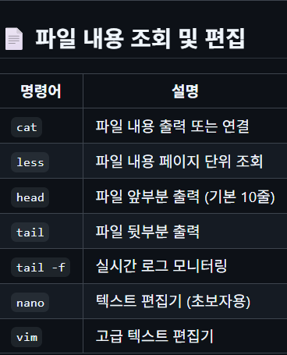
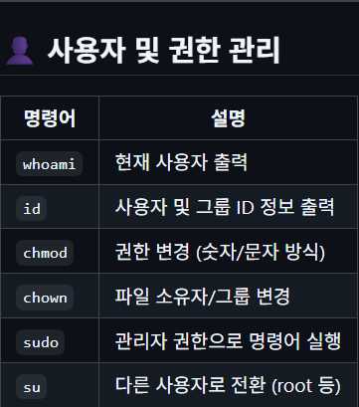
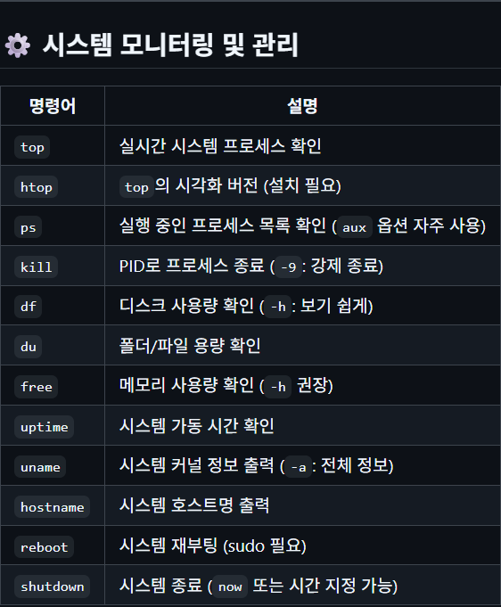
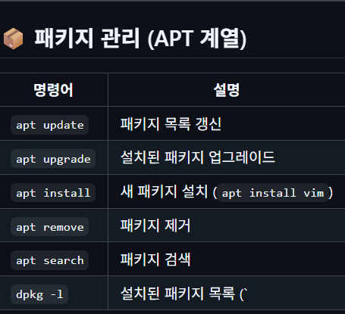
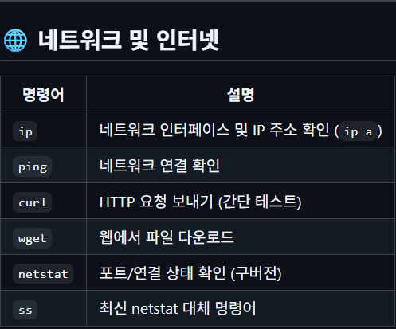
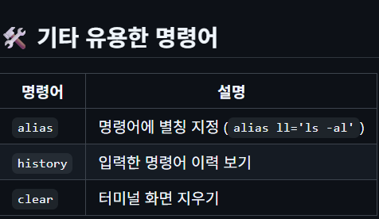
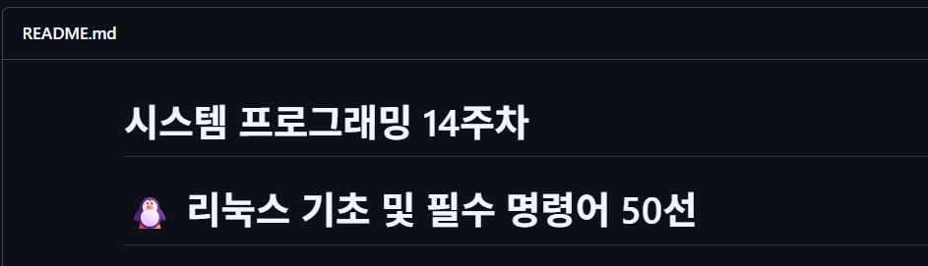
6월 6일 (금)
업로드 날짜: 6월 6일
기한 내에 업로드 완료

Slide 17


30점
이유
모든 업로드가 기간을 엄수하였고, 수업 내용을 리드미에 작성하였기에 15점을 받을 수 있다고 생각합니다.
리눅스 명령어 50개를 알아오는 과제 또한 시간을 엄수하였고 내용 또한 충분하다고 생각하기에 15점을 받을 수 있다고 생각합니다.

